Slide 1
Методика проведения физкультминуток с различным содержанием. Октябрь. Старшая группа №10.

Slide 2
Физкультминутки – это кратковременные упражнения.
Длительность.
Физкультминуток -1.5-2 минуты; рекомендуется проводить ,начиная со средней группы.

Slide 3
Значение :
Помогают отдохнуть, развлечься, снять напряжение, получить ощущение физической разрядки, улучшают кровообращение, снимают утомление мышц, нервной системы, активизируют мышление детей, создают положительные эмоции и повышают интерес к занятиям.

Slide 4
Формы проведения физкультминуток бывают следующих видов :
Формы проведения физкультминуток бывают следующих видов:
1. Общеразвивающие упражнения- подбираются по тем же признакам, что и для утренней гимнастики. Используется 3-4 упражнения для разных групп мышц, закончить физкультминутку можно прыжками, бегом на месте или ходьбой;
2. В форме подвижной игры- подбираются игры средней подвижности, не требующие большого пространства, с несложными. Хорошо знакомыми детям правилами;
3. В форме дидактической игры с движениями- хорошо вписываются в занятия по ознакомлению с природой. По звуковой ( фонетической) культуре речи, по математике;
текста стихотворения должно сочетаться с темой занятия, его программой и задачей;

Slide 5
4. В форме танцевальных движений- используются между структурными частями занятия под звукозапись, пение воспитателя или самих детей. Больше всего подходят мелодии умеренного ритма. Негромкие, иногда плавные; -
5. В форме выполнения движений под текст стихотворения - при подборе стихотворений обращается внимание на следующее:
-текст стихотворения должен быть высокохудожественным, используются стихи известных авторов, потешки, загадки, считалки;
- преимущество отдается стихам с четким ритмом;
- содержание
6) В форме любого двигательного действия и задания
- отгадывание загадок не словами, а движениями;
-использование различных имитационных движений: спортсменов( лыжник, конькобежец, боксер, гимнаст), отдельных трудовых действий ( рубим дрова, заводим мотор, едем на машине).

Slide 6
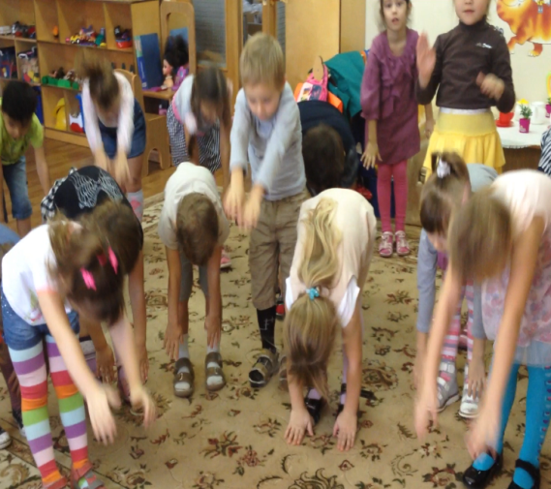
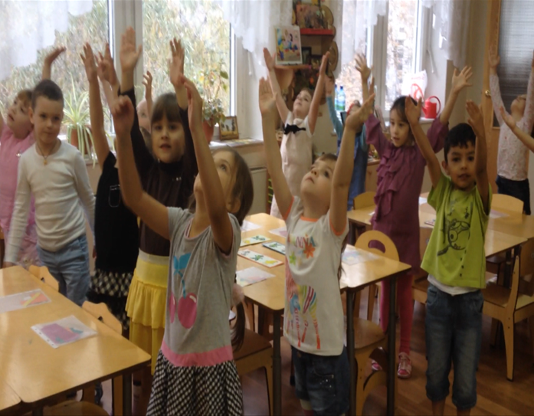

Slide 7
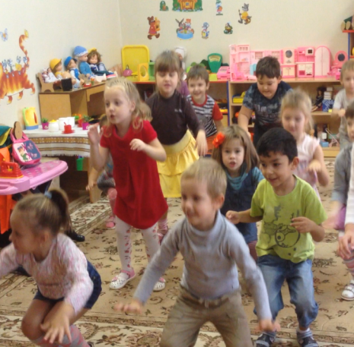

Slide 8
Подборка физкультминуток
Самолёты.
Самолёты загудели (вращение перед грудью согнутыми в локтях руками),
Самолёты полетели (руки в стороны, поочерёдные наклоны влево и вправо),
На полянку тихо сели (присесть, руки к коленям),
Да и снова полетели.

Slide 9
Вместе по лесу идём.
Вместе по лесу идём,
Не спешим, не отстаём.
Вот выходим мы на луг. (Ходьба на месте.)
Тысяча цветов вокруг! (Потягивания — руки в стороны.)
Вот ромашка, василёк,
Медуница, кашка, клевер.
Расстилается ковёр
И направо и налево. (Наклониться и коснуться левой ступни правой рукой, потом наоборот — правой ступни левой рукой.)
К небу ручки протянули,
Позвоночник растянули. (Потягивания — руки вверх.)
Отдохнуть мы все успели
И на место снова сели. (Дети садятся.)

Slide 10
Листики.
Мы листики осенние,
На ветках мы сидим. (присесть)
Дунул ветер - полетели,
Мы летели, мы летели (легкий бег по кругу)
И на землю тихо сели. (присесть)
Ветер снова набежал
И листочки все поднял. (легкий бег по кругу)
Закружились, полетели
И на землю тихо сели. (присесть)

Slide 11
Буратино.
Буратино потянулся, (руки поднять через стороны вверх, потянуться, поднявшись на носочки)
Раз - нагнулся,
Два - нагнулся, (наклоны корпуса вперед)
Руки в сторону развел, (руки развести в стороны)
Ключик, видно, не нашел. (повороты вправо и влево)
Чтобы ключик нам достать,
Нужно на носочки встать. (руки на поясе, подняться на носочки)

Slide 12
Быстро встаньте.
Быстро встаньте, улыбнитесь,
Выше, выше подтянитесь.
Ну-ка, плечи распрямите,
Поднимите, опустите,
Влево, вправо повернулись,
Рук коленями коснулись.
Сели, встали, сели, встали
И на месте побежали.

Slide 13
Солнце.
Солнце вышло из-за тучки,
Мы протянем к солнцу ручки. (Потягивания — руки вверх.)
Руки в стороны потом
Мы пошире разведём. (Потягивания — руки в стороны.)
Мы закончили разминку.
Отдохнули ножки, спинки.

Slide 14
Кузнечики
Поднимайте плечики,
Прыгайте кузнечики.
Прыг-скок, прыг-скок.
Стоп! Сели.
Травушку покушали.
Тишину послушали.
Выше, выше, высоко
Прыгай на носках легко!

Slide 15
Ветер
Ветер дует нам в лицо (имитировать дуновение ветра),
Закачалось деревцо (качаем туловище).
Ветер тише, тише, тише (приседать).
Деревцо все выше, выше (встать, руки вверх).

